Slide 1
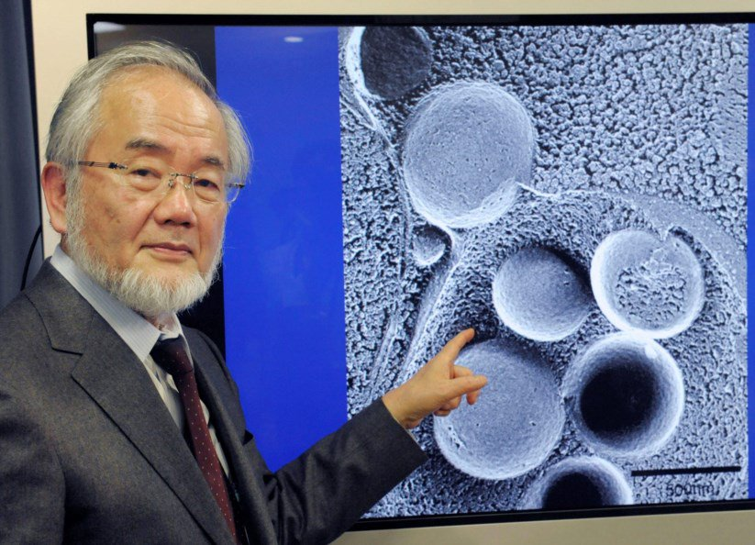
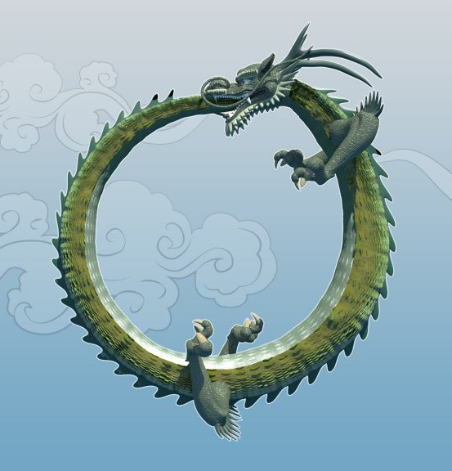
AUTOFAGIA
REVIEW
Historical landmarks of autophagy research
Yoshinori Ohsumi
Frontier Research Center, Tokyo Institute of Technology, Yokohama 226-8503, Japan
Cell Research (2014) 24:9-23

Slide 2
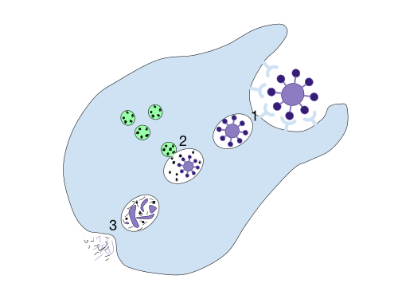
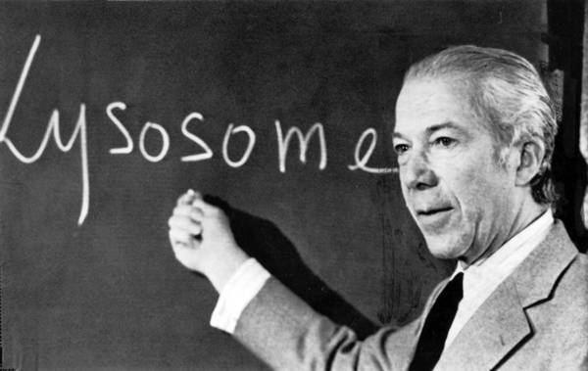
AUTOFAGIA
1955 → Christian de Duve
Lisossomos (1974 Premio Nobel)
Endocitose
Organelas dentro de lisossomos

Slide 3
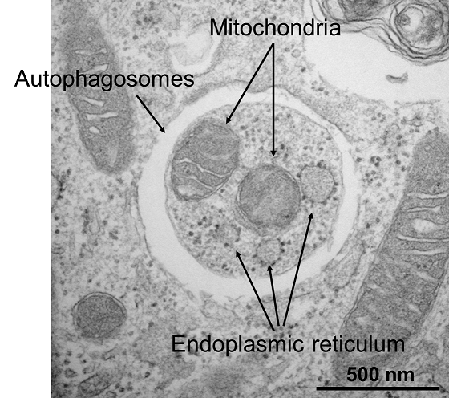
AUTOFAGIA
1963 → C. de Duve cunhou o termo autofagia
Processo catabólico
Arstila & Trump (1968) →
Estrutura intracelular de membrana dupla contendo porções do citoplasma sem atividade hidrolítica (autofagossomo)
Autofagossomo → funde-se com lisossomos

Slide 4
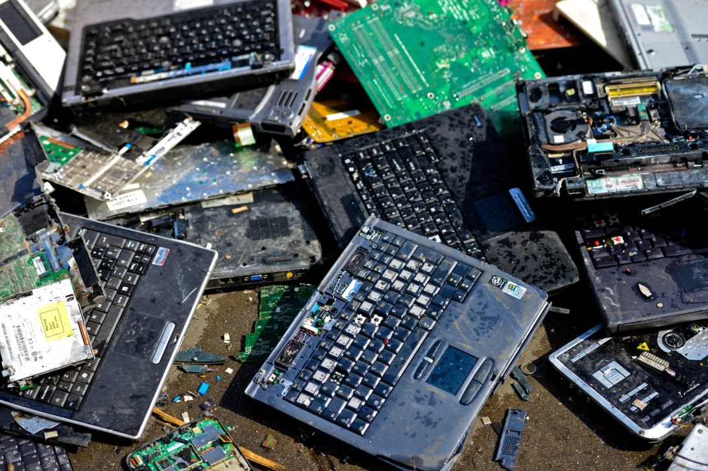
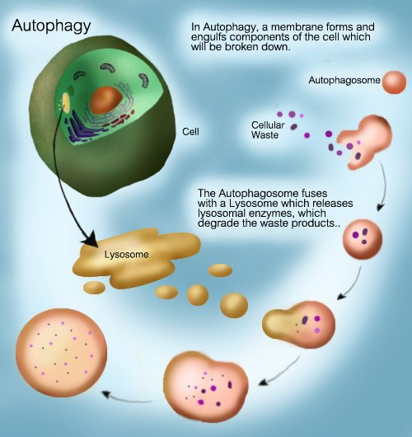
Reciclagem?

Slide 5
AUTOFAGIA
Descobertas importante:
Glucagon → induz autofagia no fígado
Insulina → reprime autofagia
Privação nutricional → induz autofagia
Ritmos circadianos → modulam a autofagia
Aminoácidos individuais (Leu, Tyr, Phe, Gln, Pro, His, Trp e Met) → reprimem autofagia
> pH do lisossomo → reprime autofagia (cloroquina)
Classificação →
Macroautofagia
Microautofagia
Autofagia seletiva (mitofagia, peroxifagia, etc.)

Slide 6
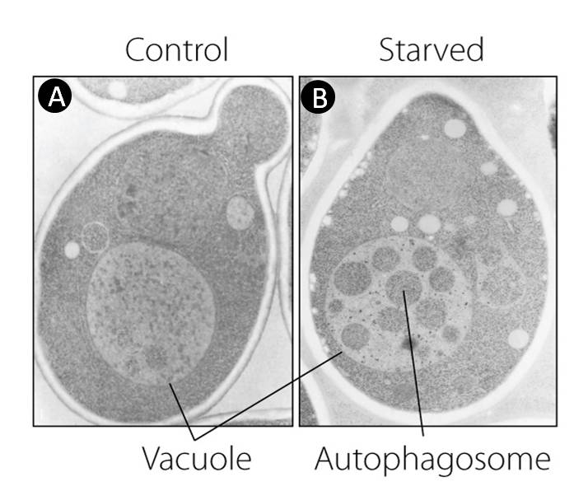
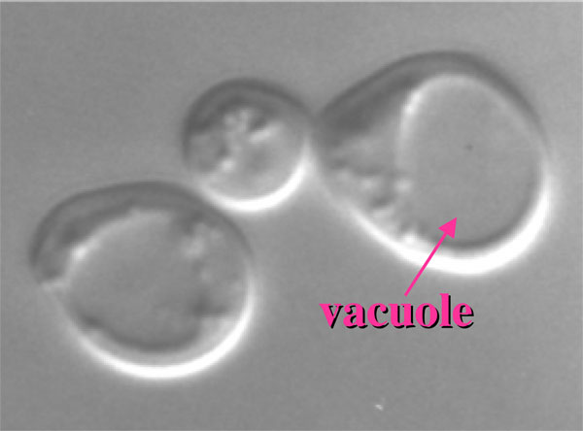
AUTOFAGIA
Abordagem bioquímica e ME (1980- 1990)
Yoshinori Ohsumi → leveduras
Vacúolo → Lata de lixo da levedura (AA e íons)
Privação nutricional → corpos autofágicos

Slide 7
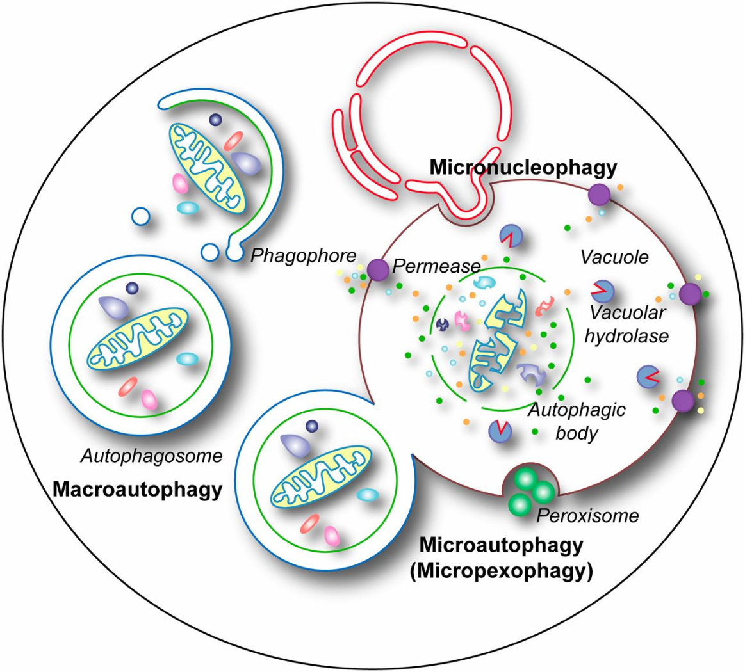
AUTOFAGIA
Abordagem biologia celular
MET
Vesículas de membrana dupla (autofagossomo)
Fusão com o vacúolo
Igual a sequencia de
eventos em cel. animal
Baba M, Takeshige K, Baba N, Ohsumi Y. Ultrastructural analysis of the autophagic process in yeast: detection of autophagosomes and their characterization. J Cell Biol 1994; 124:903-913.

Slide 8
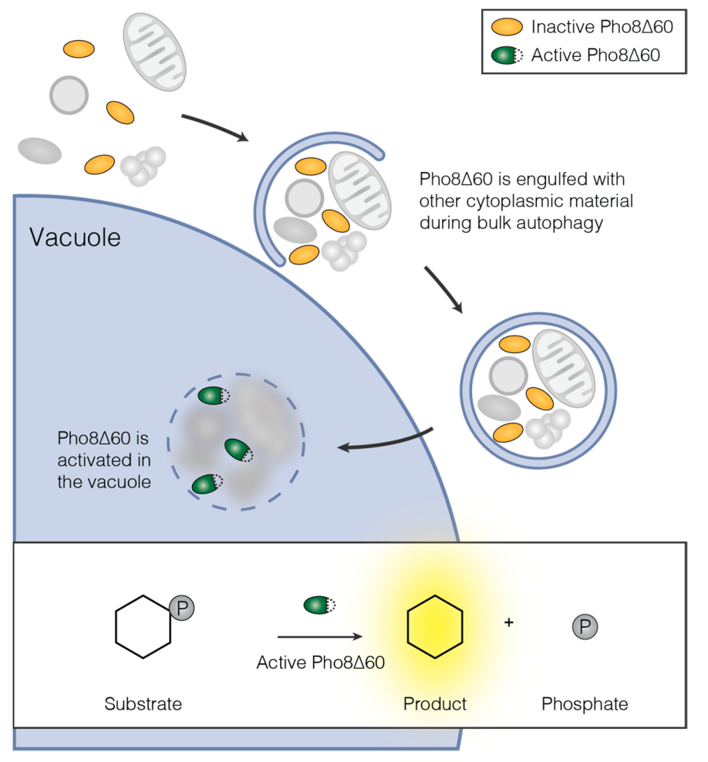
AUTOFAGIA
Yoshinori Ohsumi → leveduras
Ensaio para medir a atividade autofágica (pho8Δ60):

Slide 9
AUTOFAGIA
Mutantes → Privação nutricional → inibição da formação dos corpos autofágicos
Tsukada M, Ohsumi Y. Isolation and characterization of autophagy-defective mutants of Saccharomyces cerevisiae. FEBS Lett 1993; 333:169-174.

Slide 10
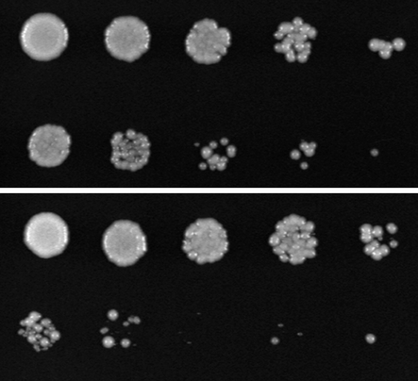
AUTOFAGIA
Mutantes → Privação nutricional →
Afeta viabilidade (+ de 100 mutantes deficientes para autofagia)
15 grupos de complementação
3 6 9 12 15
selvagem
Mutante atg
Privação nutricional por nitrogênio
selvagem
Mutante atg
Dias sob privação nutricional

Slide 11
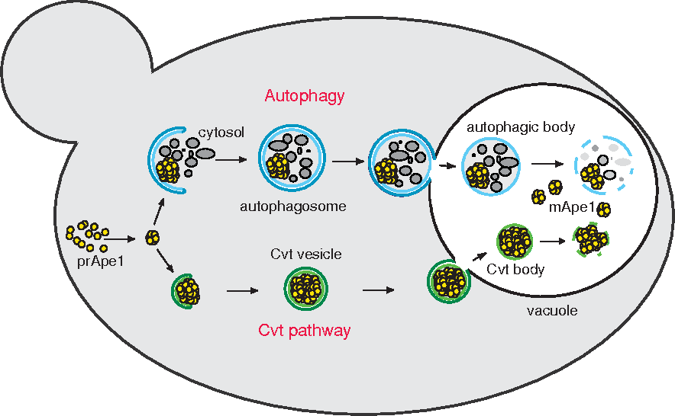
Autofagia
Klionsky
Mecanismo constitutivo de entrega de enzimas hidrolíticas para o vacúolo
CVT → “cytoplasm to vacuole targeting”
Mesmo aparato da autofagia → mecanismo biossintético
Modelo de estudo de autofagia seletiva
Harding TM, Morano KA, Scott SV, Klionsky DJ. Isolation and characterization of yeast mutants in the cytoplasm to vacuole protein targeting pathway. J Cell Biol 1995; 131:591-602.

Slide 12
AUTOFAGIA
Y. Ohsumi → > 37 genes envolvidos com autofagia em levedura e mamífero
MACROAUTOFAGIA (AUTOFAGIA) → PORÇÕES ALEATÓRIAS DO CITOPLASMA
→ INDUÇÃO PRIVAÇÃO NUTRICIONAL (TOR)
VACÚOLO
AUTOFAGIA SELETIVA → PROTEÍNAS ESPECÍFICAS E ORGANELAS
CVT (CITOPLASM TO VACULE TARGETING) → LEVA HIDROLASES PARA O VÁCUOLO
→ CONSTITUTIVO/SEM INDUÇÃO
MACROAUTOFAGIA (AUTOFAGIA) → PORÇÕES ALEATÓRIAS DO CITOPLASMA
→ INDUÇÃO PRIVAÇÃO NUTRICIONAL (TOR)
LISOSSOMO
MICROAUTOFAGIA → NÃO TEM AUTOFAGOSSO
AUTOFAGIA SELETIVA → PROTEÍNAS ESPECÍFICAS E ORGANELAS
MITOFAGIA, PEROXIFAGIA, ETC.

Slide 13
AUTOFAGIA

Slide 14
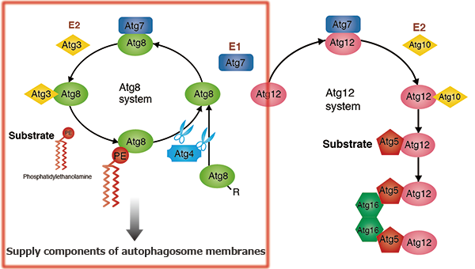
Autofagia
Nomenclatura normatizada: ATG
Clonagem por complementação de mutantes
Genes codificadores de proteínas com função desconhecida
Proteinas ATGs interagem formando complexos funcionais
ATG8/ATG4
ATG8 se liga a membrana do
autofagossomo
ATG4 processa ATG8

Slide 15
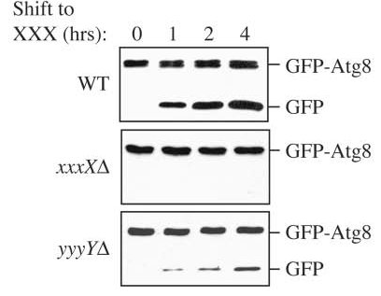
Autofagia
ATG8 → marcador de autofagia em WB
Fusão de Gfp-Atg8
LC3 em mamíferos

Slide 16
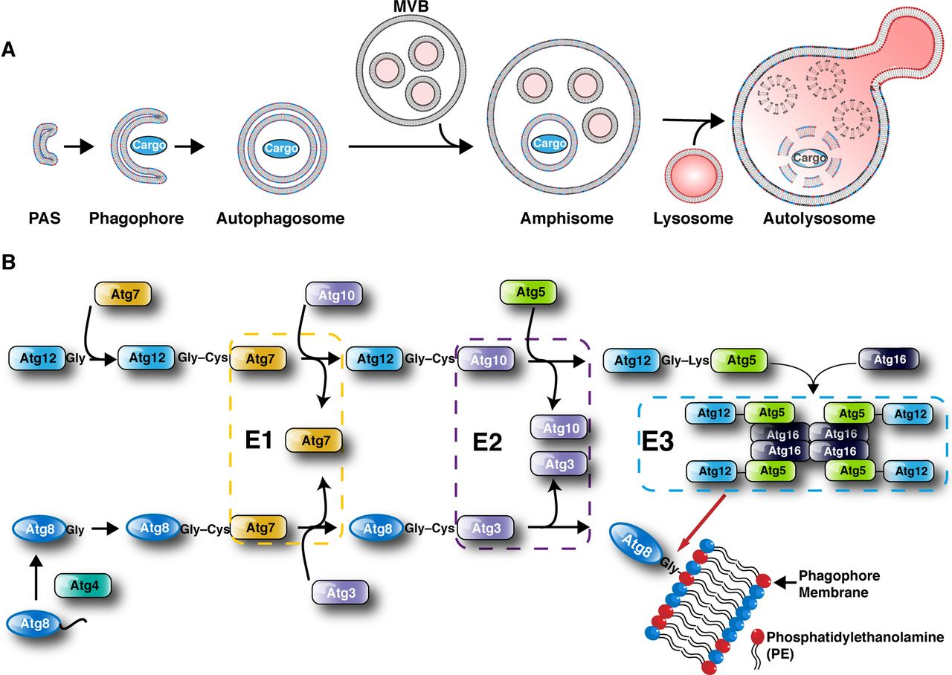
AUTOFAGIA
Organização do autofagossomo
Hierárquico
PAS (pre autophagosome structure)

Slide 17
Autofagia
Mecanismos extremamente conservado de leveduras a mamíferos
Em mamíferos muitos genes codificam para a mesma proteína
Complexidade do sistema e alta regulação
Camundongo transgênico → Gpf-LC3 (ATG8)
Camundongos knockout para ATGs
ATGs em plantas, Drosophila, C. elegans

Slide 18
Autofagia
Autofagia e doença
Knockouts que afetam autofagia no tecido nervoso causando neurodegeneração
Redução da autofagia no fígado → predisposição de tumores e hipertrofia do órgão
Requerida no estágio embrionário
Neurônios → longevidade → controle de qualidade de suas proteínas
Supressão de tumores
Combate à patógenos
Xenofagia → patógenos intracelulares

Slide 19
AUTOFAGIA
https://www.youtube.com/watch?v=Rjn2zfgqR6o
https://www.youtube.com/watch?v=h3el0-7n3lA&t=310s

Slide 20
AUTOFAGIA
Marcos históricos
Yoshinori Ohsumi. Historical landmarks of autophagy research. Cell Research (2014) 24:9-23.

Slide 21
AUTOFAGIA
Privação nutricional → diminuição de suprimentos nutricionais que representa uma ameaça à sobrevivência das células, as quais precisam se adaptar a esta condição até que níveis adequados de nutrientes sejam obtidos novamente.
A reciclagem de proteínas é importante neste momento, gerando um pool mínimo de aminoácidos para a síntese de proteínas essenciais.

Slide 22
AUTOFAGIA
A homeostase depende do equilíbrio entre a degradação e a síntese de novas proteínas
Schoenheimer em 1942 → “protein turnover”
Degradação de proteínas → homeostase
Privação nutricional (starvation) → degradação de proteínas
Reciclagem de proteínas → intrínseca
Processo altamente regulado

